Slide 1




MBA em Ciência de Dados e Inteligência Artificial · Turma 2025.1
Previsão interpretável de vida útil remanescente em motores turbofan
Comparação de modelos clássicos de aprendizado de máquina no NASA C-MAPSS FD001
Danrley Nunes Montalvão
Goiânia · 2026
Notes:
Abertura (~1 min). Apresentar-se, o curso e o tema: prever quantos ciclos um motor turbofan ainda opera antes da falha, de forma precisa, segura e explicável. Roteiro sugerido: ~25 min de apresentação + ~5 min para perguntas.

Slide 2
ROTEIRO
Sumário
01
02
03
Introdução
Referencial teórico
Materiais e métodos
Contexto, problema e objetivos
RUL, C-MAPSS, modelos e SHAP
Dados, atributos, validação e métricas
04
05
06
Resultados e discussão
Conclusão
Referências
Desempenho, erros e interpretabilidade
Síntese, limitações e trabalhos futuros
Principais fontes do estudo
Danrley Nunes Montalvão · MBA em Ciência de Dados e Inteligência Artificial
02
Notes:
Sumário (~30 s). Percorrer rapidamente as seis partes para situar a banca.

Slide 3
01 · INTRODUÇÃO
Por que estimar a vida útil remanescente?
RUL (Remaining Useful Life): intervalo provável em que um equipamento ainda opera antes de exigir reparo ou substituição.
Previsão cedo demais
Antecipa trocas e desperdiça vida útil: custo.
Programar inspeções com base quantitativa
Distribuir recursos de manutenção
Reduzir paradas não planejadas
Previsão tarde demais
Mantém componente degradado em serviço: risco à segurança.
Danrley Nunes Montalvão · MBA em Ciência de Dados e Inteligência Artificial
03
Notes:
Introdução (~2 min). A RUL transforma dados de sensores em decisão de manutenção. O ponto central: errar para cima (prever vida demais) é mais perigoso que errar para baixo. Por isso o trabalho avalia não só o erro médio, mas a direção do erro.

Slide 4




01 · INTRODUÇÃO
Problema de pesquisa
Entre modelos clássicos de aprendizado de máquina treinados com atributos de sensores, qual oferece o melhor equilíbrio entre precisão, risco de erros tardios, explicabilidade e viabilidade de implantação no FD001?
Precisão
Segurança
Explicabilidade
Implantação
RMSE e MAE da RUL
Penalizar erros tardios
Sinais que sustentam a previsão
Custo e tamanho do modelo
Danrley Nunes Montalvão · MBA em Ciência de Dados e Inteligência Artificial
04
Notes:
Problema (~1,5 min). Ler a pergunta e destacar os quatro critérios: não buscamos só o menor erro, mas o melhor equilíbrio para uso real em manutenção.

Slide 5

01 · INTRODUÇÃO
Objetivos e hipótese
OBJETIVO GERAL
Comparar Ridge, Random Forest, XGBoost, LightGBM e Stacking na previsão da RUL.
Hipótese
Árvores com boosting capturam melhor a não linearidade da degradação que o baseline linear.
OBJETIVOS ESPECÍFICOS
Estruturar processamento sem vazamento entre motores
Avaliar RMSE, MAE e PHM Score
Analisar a assimetria dos erros
Explicar o melhor modelo com SHAP
Discutir limitações e impactos na manutenção
O Stacking não traz ganho suficiente para compensar sua complexidade.
Danrley Nunes Montalvão · MBA em Ciência de Dados e Inteligência Artificial
05
Notes:
Objetivos (~1,5 min). Apresentar o objetivo geral, os cinco específicos e a hipótese — que será retomada na conclusão.

Slide 6
02 · REFERENCIAL TEÓRICO
O benchmark NASA C-MAPSS
Subset | Treino | Teste | Condições | Modos de falha
FD001 | 100 | 100 | 1 | 1
FD002 | 260 | 259 | 6 | 1
FD003 | 100 | 100 | 1 | 2
FD004 | 249 | 248 | 6 | 2
Cada observação
ID do motor · ciclo · 3 configurações operacionais · 21 sensores
Treino × teste
Treino vai até a falha; teste é cortado antes, com RUL real em arquivo separado
Motores por subconjunto. FD001 (destacado) foi modelado; os demais servem de contexto.
Por que FD001?
1 condição e 1 modo de falha: menos fatores de confusão
Danrley Nunes Montalvão · MBA em Ciência de Dados e Inteligência Artificial
06
Notes:
C-MAPSS (~2 min). Base simulada da NASA com trajetórias de motores até a falha. FD001 foi escolhido de propósito: uma condição operacional e um modo de falha permitem focar em atributos, comparação e interpretação. É um recorte de validação inicial, não prova de generalização.

Slide 7
02 · REFERENCIAL TEÓRICO
Cinco modelos em complexidade crescente
linear L2
bagging
boosting
boosting
meta-ensemble
Ridge
Random Forest
XGBoost
LightGBM
Stacking
Baseline regularizado; simples, mas limitado para degradação não linear.
Árvores corrigem resíduos em sequência, com regularização.
Divisões mais rápidas; acelera bases de alta dimensão.
RF + XGB + LGB combinados por meta-modelo Ridge.
Agrega árvores com reamostragem; reduz variância.
Todos recebem os mesmos 84 atributos. LSTM ficou fora do escopo: o foco é menor complexidade e explicações por sensor.
Danrley Nunes Montalvão · MBA em Ciência de Dados e Inteligência Artificial
07
Notes:
Modelos (~2 min). Da esquerda para a direita a complexidade aumenta. Ridge é o baseline linear; Random Forest usa bagging; XGBoost e LightGBM usam boosting; Stacking combina os três modelos de árvores. Redes profundas foram deixadas de fora deliberadamente.

Slide 8


02 · REFERENCIAL TEÓRICO
Interpretabilidade com SHAP
O SHAP nos permite entender como as variáveis de entrada contribuem para a previsão do modelo.
Local
Global
Relevante em Manutenção
Por que este motor recebeu esta RUL?
Quais sensores mais influenciam o modelo?
A recomendação deve ser acompanhada dos sinais que a sustentam
SHAP não prova causalidade, verifica se o modelo usa variáveis tecnicamente coerentes.
Danrley Nunes Montalvão · MBA em Ciência de Dados e Inteligência Artificial
08
Notes:
SHAP (~1,5 min). Em manutenção, uma recomendação precisa vir acompanhada dos sinais que a sustentam. SHAP permite explicar tanto um motor específico quanto o modelo como um todo.

Slide 9




03 · MATERIAIS E MÉTODOS
Visão geral do pipeline experimental
01
02
03
04
05
Dados
Alvo
Atributos
Validação
Teste + SHAP
FD001: 100 motores de treino e 100 de teste
RUL com teto de 125 ciclos só no treino
14 sensores × 6 estatísticas = 84
GroupKFold (5) + Optuna, 100 tentativas
Teste único com 100 motores e explicações
Unidade de independência: o motor, não a linha
Teste oficial isolado e consultado uma única vez
Semente 42 e execução determinística
Danrley Nunes Montalvão · MBA em Ciência de Dados e Inteligência Artificial
09
Notes:
Pipeline (~1,5 min). Visão geral antes do detalhe. Reforçar os três cuidados metodológicos da linha de baixo: divisão por motor, teste isolado e reprodutibilidade.

Slide 10
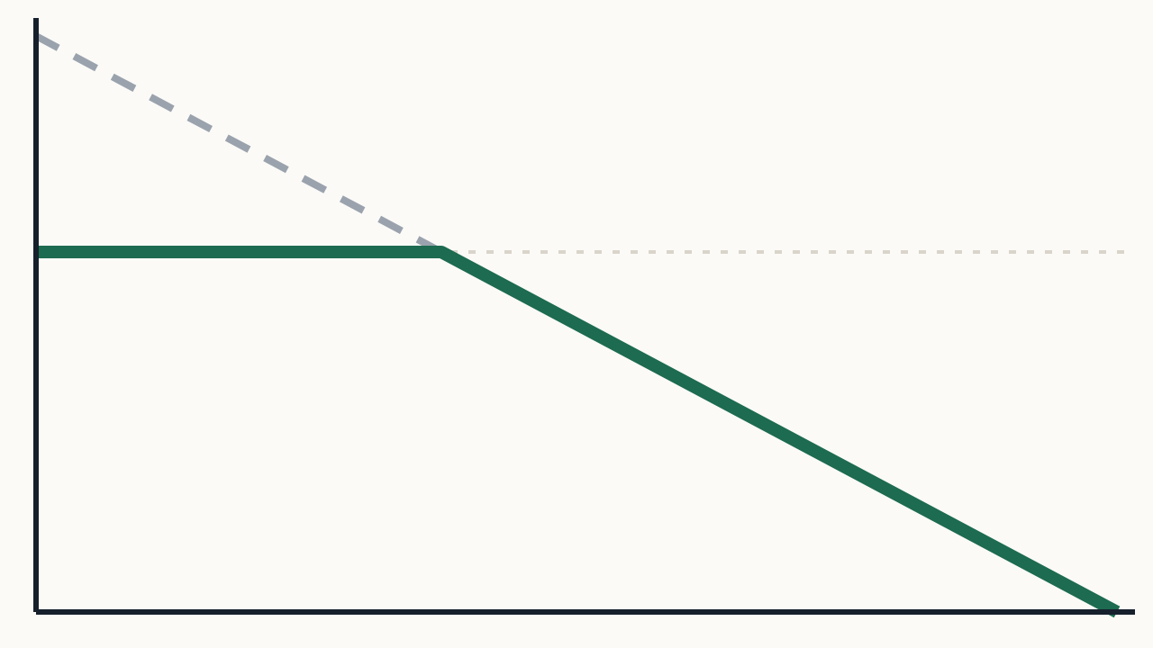
03 · MATERIAIS E MÉTODOS
Preparação do alvo: RUL com teto
RUL (ciclos)
RULcap(i,t) = min[T(i) − t, 125]
RUL de treino = último ciclo − ciclo atual
Teto só no treino: fase saudável é indistinguível
Teste mantém a RUL real: 7 a 145 ciclos (média 75,5)
7 sensores sem variância removidos (1, 5, 6, 10, 16, 18, 19) → 14 informativos
ciclo de operação →
Alvo de treino com teto de 125
RUL linear sem teto
Danrley Nunes Montalvão · MBA em Ciência de Dados e Inteligência Artificial
10
Notes:
Alvo (~2 min). No início da vida os sensores não distinguem um motor a 200 ou a 150 ciclos da falha; o teto de 125 representa esse platô. Importante: o teto foi aplicado só no treino — o teste preserva a distribuição real, para não inflar o desempenho. O gráfico é esquemático.

Slide 11
03 · MATERIAIS E MÉTODOS
Engenharia de atributos
14 sensores × 6 estatísticas = 84 atributos em janela móvel de 30 ciclos
TRECHO DE IMPLEMENTAÇÃO · PANDAS
windows_test = [10, 20, 30, 50]
sensores_ref_w = ["sensor_4", "sensor_11", "sensor_14", "sensor_2"]
max_c_w = train_norm.groupby("unit_id")["cycle"].transform("max")
rul_train_w = (max_c_w - train_norm["cycle"]).clip(upper=RUL_CAP)
for sensor in sensores_ref_w:
corrs = []
for w in windows_test:
media = train_norm.groupby("unit_id")[sensor].transform(
lambda x, ww=w: x.rolling(ww, min_periods=1).mean()
)
rho, _ = _stats2.spearmanr(media, rul_train_w)
corrs.append(rho)
linha = f"{sensor:<15s} | " + " | ".join(f"{r:+.3f}" for r in corrs)
# Marca a janela 30 como referência
print(linha + " <- janela escolhida" if 30 in windows_test else linha)
train_feat = rolling_features(train_norm, SENSOR_COLS, window=ROLLING_WINDOW)
test_feat = rolling_features(test_norm, SENSOR_COLS, window=ROLLING_WINDOW)
feat_cols = [c for c in train_feat.columns if c not in train_raw.columns]
Janelas de 10, 20, 30 e 50 comparadas por correlação de Spearman: 30 foi o melhor compromisso.
Estatística | Nome lógico | Informação
Média | rolling_mean_30 | nível local do sinal
Desvio padrão | rolling_std_30 | instabilidade na janela
Mínimo | rolling_min_30 | menor valor recente
Máximo | rolling_max_30 | maior valor recente
Inclinação | rolling_slope_30 | taxa local de mudança
Delta basal | delta_baseline | desvio desde o início
Danrley Nunes Montalvão · MBA em Ciência de Dados e Inteligência Artificial
11
Notes:
Atributos (~2 min). Cada sensor vira seis estatísticas numa janela de 30 ciclos, agrupadas por motor. min_periods=1 evita descartar o início das trajetórias. O trecho resume a lógica; substitua pelo código real do projeto se preferir.

Slide 12
03 · MATERIAIS E MÉTODOS
Validação sem vazamento entre motores
Fold 1
TRECHO DE IMPLEMENTAÇÃO · SCIKIT-LEARN + OPTUNA
Fold 2
cv = GroupKFold(n_splits=5)
study_ridge = optuna.create_study(
direction="minimize",
sampler=optuna.samplers.TPESampler(seed=SEED),
study_name="ridge_FD001",
)
study_ridge.optimize(ridge_objective, n_trials=N_TRIALS, show_progress_bar=True)
best_ridge_params = study_ridge.best_params
Fold 3
Fold 4
Fold 5
validação
treino · motores inteiros em um só fold
GroupKFold com 5 folds agrupados por unit_id
Optuna: 100 tentativas por modelo
Objetivo: RMSE médio de validação
Danrley Nunes Montalvão · MBA em Ciência de Dados e Inteligência Artificial
12
Notes:
Validação (~2 min). Ciclos de um mesmo motor são muito correlacionados; misturá-los entre treino e validação vazaria informação. Por isso cada motor fica inteiro em um único fold. O Optuna testou 100 combinações por modelo.

Slide 13
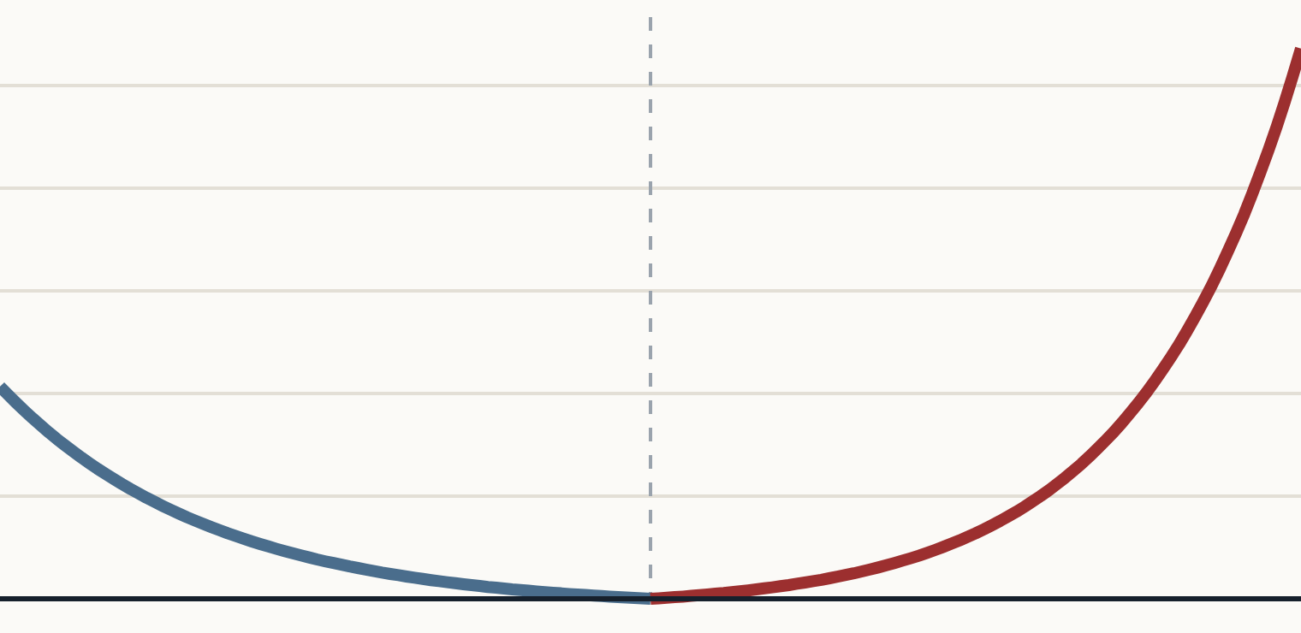
03 · MATERIAIS E MÉTODOS
Métricas: erro médio e risco assimétrico
Penalização por motor
RMSE · métrica principal
√[(1/n) Σ(ŷᵢ − yᵢ)²]
Penaliza mais os erros grandes
MAE
(1/n) Σ|ŷᵢ − yᵢ|
Erro médio direto, em ciclos
PHM Score · assimétrico
−40
0
+40
Σ penalizações (menor = melhor)
erro d = previsto − real (ciclos)
Atraso cresce mais rápido: risco de superestimar a vida
adiantada: e^(−d/13) − 1
atrasada: e^(d/10) − 1
Danrley Nunes Montalvão · MBA em Ciência de Dados e Inteligência Artificial
13
Notes:
Métricas (~2 min). RMSE e MAE são simétricos. O PHM Score pune mais uma previsão atrasada do que uma adiantada do mesmo tamanho (denominador 10 contra 13) — reflete o risco operacional. Também foram analisados viés, direção dos erros, MAE por faixa de RUL e erros acima de 30 ciclos.

Slide 14
04 · RESULTADOS E DISCUSSÃO
Desempenho dos modelos no FD001
Modelo | CV RMSE | CV MAE | Teste RMSE | Teste MAE | PHM Score
Ridge | 16,81 ± 0,51 | 13,73 ± 0,69 | 18,59 | 14,85 | 501,2
Random Forest | 12,67 ± 1,02 | 9,11 ± 0,81 | 13,42 | 10,02 | 252,6
XGBoost | 12,27 ± 0,67 | 8,70 ± 0,58 | 12,50 | 9,04 | 206,3
LightGBM | 12,40 ± 0,78 | 8,73 ± 0,65 | 12,79 | 9,27 | 222,4
Stacking | 12,23 ± 0,70 | 8,55 ± 0,62 | 12,74 | 9,18 | 220,5
Menor RMSE no teste
Menor MAE no teste
Menor PHM Score
XGBoost venceu nas três métricas de teste
12,50
9,04
206,3
Danrley Nunes Montalvão · MBA em Ciência de Dados e Inteligência Artificial
14
Notes:
Tabela principal (~2 min). XGBoost teve o menor erro nas três métricas do teste. Observar que o Stacking teve o melhor RMSE na validação cruzada (12,23), mas não se sustentou no teste — voltaremos a isso.

Slide 15
04 · RESULTADOS E DISCUSSÃO
RMSE no teste: boosting à frente
RMSE no conjunto de teste (ciclos)
−32,8%
Ridge
18,59
RMSE vs. Ridge (−6,09 ciclos)
Random Forest
13,42
−58,8%
XGBoost
12,50
PHM Score vs. Ridge
LightGBM
12,79
CV ≈ teste no boosting: sem sinal de sobreajuste relevante
Stacking
12,74
┆ linha tracejada: critério interno do estudo = 15 ciclos
Danrley Nunes Montalvão · MBA em Ciência de Dados e Inteligência Artificial
15
Notes:
RMSE (~1,5 min). Os quatro modelos de árvores ficaram abaixo de 15 ciclos. O critério de 15 é uma referência interna do estudo, não um limite universal. O Ridge piorou no teste: não captura a não linearidade perto da falha.

Slide 16
STACKING × XGBOOST
Mais complexidade, sem ganho
12,74 vs 12,50
RMSE no teste: Stacking × XGBoost
81 MB vs 840 KB
Tamanho do artefato serializado
O Stacking liderou a validação (12,23), mas no teste adicionou custo de armazenamento, carregamento e manutenção sem ganho preditivo verificável.
Danrley Nunes Montalvão · MBA em Ciência de Dados e Inteligência Artificial
16
Notes:
Stacking (~1 min). Slide de impacto: o modelo combinado é quase 100 vezes maior e ainda assim perde no teste. Isso confirma a segunda parte da hipótese.

Slide 17
04 · RESULTADOS E DISCUSSÃO
Direção dos erros e penalização
Modelo | % adiantado | MAE adiantado | % atrasado | MAE atrasado | Viés | PHM
Ridge | 47 | 16,2 | 53 | 13,7 | −0,3 | 501,2
Random Forest | 37 | 12,6 | 63 | 8,5 | +0,7 | 252,6
XGBoost | 37 | 12,6 | 63 | 7,0 | −0,3 | 206,3
LightGBM | 38 | 12,0 | 62 | 7,6 | +0,1 | 222,4
Stacking | 33 | 13,7 | 67 | 7,0 | +0,1 | 220,5
63% atrasadas, mas MAE atrasado de apenas 7,0 ciclos
Viés médio de −0,3 ciclo: praticamente centrado
Stacking: 67% atrasadas → PHM de 220,5
Danrley Nunes Montalvão · MBA em Ciência de Dados e Inteligência Artificial
17
Notes:
Assimetria (~2 min). O XGBoost erra mais vezes para o lado tardio, porém com erros pequenos (7 ciclos). É a distribuição completa dos erros — não só a média — que explica seu menor PHM Score.

Slide 18
04 · RESULTADOS E DISCUSSÃO
Quais sensores guiam o XGBoost?
sensor_11
12,811
Sensor 11 · Ps30
sensor_4
6,846
Pressão estática na saída do compressor de alta pressão
sensor_12
5,961
sensor_15
5,168
Sensor 4 · T50
sensor_14
4,628
Temperatura total na saída da turbina de baixa pressão
sensor_2
4,394
sensor_9
3,738
Sensor 12 · Phi
sensor_3
3,522
Razão entre fluxo de combustível e Ps30
Média agregada de |SHAP| (6 atributos por sensor), conjunto de teste
Danrley Nunes Montalvão · MBA em Ciência de Dados e Inteligência Artificial
18
Notes:
SHAP global (~2 min). O sensor 11 tem quase o dobro da importância do segundo. Os três primeiros estão ligados a pressão, temperatura e alimentação do núcleo — variáveis plausíveis para perda de eficiência. A concentração em poucos sinais deixa o modelo mais auditável.

Slide 19
04 · RESULTADOS E DISCUSSÃO
Explicação local: dois motores
Motor 81
Motor 83
Previsto
Real
Previsto
Real
8
8
125,7
137
Sensores 11 e 4 empurraram a previsão para baixo: degradação avançada.
Erro de −11,3 (conservador); o perfil do sensor 11 elevou a RUL.
A explicação local transforma um número em narrativa técnica verificável: quais sinais, em que direção e com que consequência.
Danrley Nunes Montalvão · MBA em Ciência de Dados e Inteligência Artificial
19
Notes:
Explicação local (~1,5 min). Dois exemplos: um motor perto da falha com previsão exata e um motor saudável com erro conservador. Em ambos, é possível dizer à equipe de manutenção quais sensores motivaram a estimativa.

Slide 20
05 · CONCLUSÃO
Conclusões
MODELO RECOMENDADO
Hipótese confirmada: árvores superam o baseline Ridge
Stacking não compensa a complexidade (81 MB × 840 KB)
SHAP: sensores 11, 4 e 12 — pressão, temperatura e razão de fluxo
Maiores erros foram conservadores; nenhum tardio > 30 ciclos
Adoção condicionada a múltiplos regimes, dados reais e incerteza
XGBoost: melhor equilíbrio entre precisão, risco, custo e explicabilidade
12,50
9,04
206,3
RMSE
MAE
PHM
Danrley Nunes Montalvão · MBA em Ciência de Dados e Inteligência Artificial
20
Notes:
Conclusão (~1,5 min). Retomar a pergunta de pesquisa e responder diretamente: XGBoost. Reforçar que a recomendação vale para a etapa experimental.

Slide 21





05 · CONCLUSÃO
Trabalhos futuros
FD002–FD004 com normalização por regime
Comparar com LSTM e Transformers
Intervalos por predição conformal
Monitoramento de deriva dos dados
Políticas de manutenção por custo e risco
Próximo passo natural: sair do benchmark controlado rumo a múltiplos regimes, incerteza calibrada e integração com a decisão de manutenção.
Danrley Nunes Montalvão · MBA em Ciência de Dados e Inteligência Artificial
21
Notes:
Trabalhos futuros (~1 min). Cada item responde a uma limitação apresentada antes.

Slide 22
06 · REFERÊNCIAS
Principais referências
SAXENA, A. et al. Damage Propagation Modeling for Aircraft Engine Run-to-Failure Simulation. In: Int. Conf. on PHM. IEEE, 2008.
CHEN, T.; GUESTRIN, C. XGBoost: A Scalable Tree Boosting System. In: ACM SIGKDD, 2016.
RAMASSO, E.; SAXENA, A. Performance Benchmarking and Analysis of Prognostic Methods for CMAPSS Datasets. IJPHM, v. 5, n. 2, 2014.
KE, G. et al. LightGBM: A Highly Efficient Gradient Boosting Decision Tree. In: NeurIPS 30, 2017.
SOUALHI, M.; NGUYEN, K. T. P.; MEDJAHER, K. Explainable RUL Estimation of Turbofan Engines… EAAI, v. 133, 2024.
LUNDBERG, S. M.; LEE, S.-I. A Unified Approach to Interpreting Model Predictions. In: NeurIPS 30, 2017.
NGUYEN, D. V. et al. Modeling and Prediction of RUL for Maintenance Scheduling Optimization of a Car Fleet. IJPE, v. 15, n. 9, 2019.
AKIBA, T. et al. Optuna: A Next-generation Hyperparameter Optimization Framework. In: ACM SIGKDD, 2019.
Lista completa (15 referências) no artigo.
Danrley Nunes Montalvão · MBA em Ciência de Dados e Inteligência Artificial
22
Notes:
Referências (~30 s). Destacar as bases: o C-MAPSS (Saxena), a revisão de benchmarks (Ramasso e Saxena), o estudo de RUL explicável (Soualhi) e as bibliotecas usadas.

Slide 23
Obrigado!
Perguntas e contribuições
danrley.1260@gmail.com
Notes:
Encerramento. Abrir para perguntas (~5 min). Perguntas prováveis: por que não usar LSTM; por que o teto de 125; como generalizar para FD002–FD004; como seria a implantação real com incerteza.

